Slide 1
Semana 3 – sesión 1
IV BIMESTRE
Notes:
<número>

Slide 2

¿Qué aprendimos la clase anterior?
¿Tuvieron alguna dificultad en la tarea?

Slide 3
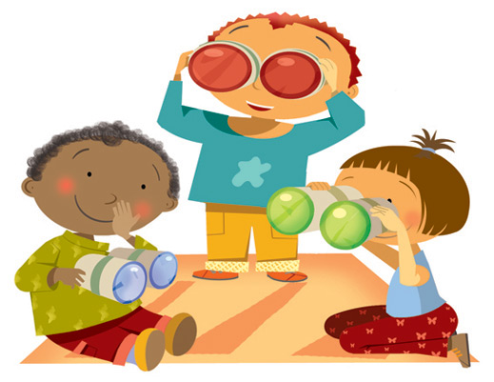
Observa y escucha con atención:

Slide 4
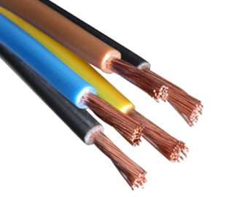
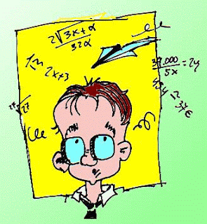
OBSERVA EL SIGUIENTE VIDEO:
Conductores Eléctricos y la Electricidad
<número>

Slide 5
SITUACIÓN RETONDIA
ACTIVIDAD : I
¿Contesta las siguientes preguntas?
1.- ¿Qué se utiliza para fabricar los cables?
2.- ¿Por qué utilizan estos objetos?
3.- ¿Qué es la corriente eléctrica?
4.- ¿Por qué son importantes los conductores?
<número>

Slide 6
TRABAJO EN PLENARIANDIA
Actividad 2. Trabajo en grupos (10 min)
Se solicita que los estudiantes respondan a las siguientes preguntas en sus cuadernos:
• ¿Qué ocurriría si en un circuito eléctrico faltara cable y lo completáramos con un pedazo de hilo? ¿por qué?
• ¿Por qué el metal es un buen conductor?
• ¿ En la actualidad cuales son medios para generar corriente eléctrica?
Conceptualización (5 min)
El docente puntualiza los aspectos claves con ayuda de un vídeo sobre la conductividad eléctrica del siguiente enlace:
https://www.youtube.com/watch?v=C8rQ3NoML9w
Secuencia didáctica en Matemática

Slide 7
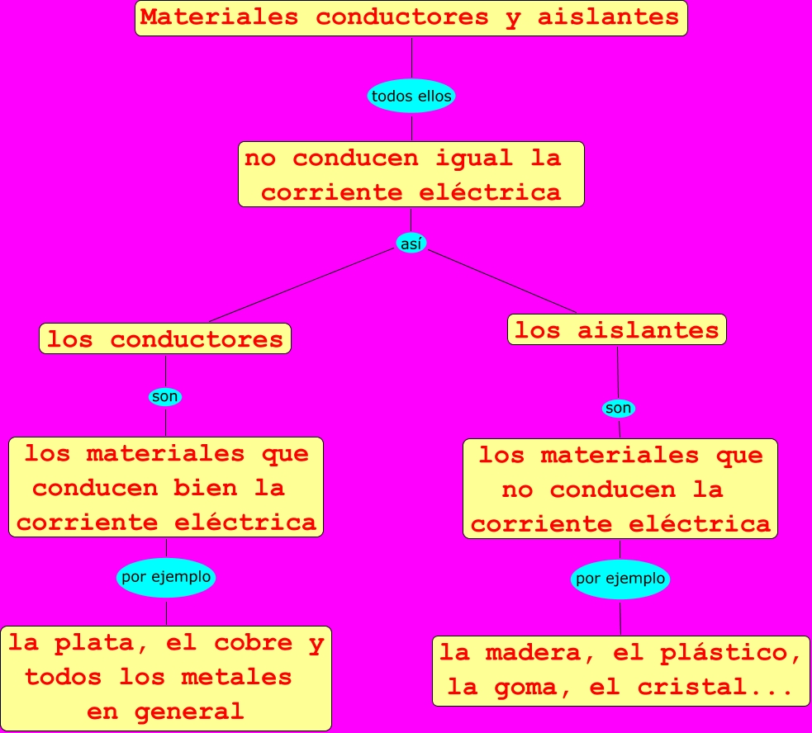

Matemática
5to grado
Notes:
<número>

Slide 8
DESCRIPCIÓN DE LAS ACTIVIDADES
1.- ¿Por qué son importantes los conductores?
Observación
“Hasta ahora, la principal utilidad de un conductor es el uso en el cableado, para la conducción de la corriente eléctrica, dichos conductores están cubiertos de materiales aislantes
<número>

Slide 9
pregunta indagatoria.
El docente formula las siguientes preguntas:
1.-¿Qué es un conductor eléctrico?
2.-¿Todos los objetos condicen la corriente eléctrica?
3.-¿Por qué la madera no conduce bien la corriente eléctrica?
4.- ¿Por qué el cuerpo humano es un buen conductor de la corriente?
<número>

Slide 10
TAREA PARA LA CASA
Tarea 1
Clasifica los objetos que tienes en casa como conductores y aislantes.
Tarea 2
Justifica tu respuesta:
1.¿La madera mojada es un buen conductor de electricidad?
<número>

Slide 11
GRACIAS
Alumno si quieres alcanzar el éxito, cumple esfuérzate.
<número>

Slide 12
LOS SUPERCONDUCTORES
Se presenta el siguiente video
Luego, formula las siguientes preguntas de reflexión:
1.− ¿Cuáles son las aplicaciones de los superconductores?
2.− ¿Qué material se usa en la fabricación de superconducto
3. ¿En qué condiciones algunos materiales pueden ser superconductore
<número>

Slide 13

Semana 3 – sesión 1
IV BIMESTRE
<número>

Slide 14
¿Qué aprendimos la clase anterior?
¿Tuvieron alguna dificultad en la tarea?
<número>

Slide 15
Observa y escucha con atención:
Secuencia didáctica en Matemática

Slide 16

OBSERVA LA SIGUIENTE DIAPOSITIVAS:
EFECTOS DE LA CORRIENTE ELÉCTRICA
Secuencia didáctica en Matemática

Slide 17
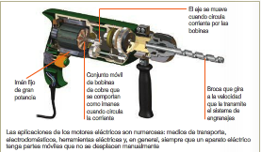
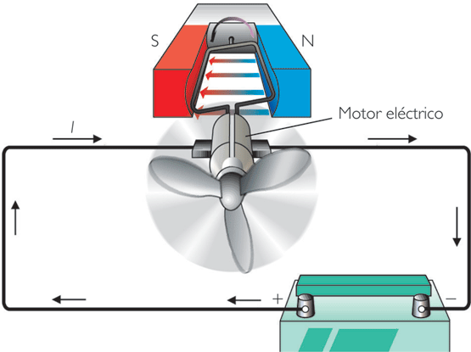
Efecto mecánico
La corriente eléctrica, al pasar por un conductor móvil situado en el interior de un campo magnético da origen a un movimiento transformándose la energía eléctrica en mecánica.
<número>

Slide 18
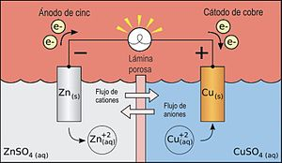
Efecto químico de la corriente
“Efecto químico: La corriente eléctrica puede inducir cambios químicos en las sustancias. Esto se aprovecha en una pila, que produce electricidad a partir de cambios químicos, o en galvanotecnia, la técnica empleada para recubrir de metal una pieza”.
Secuencia didáctica en Matemática

Slide 19
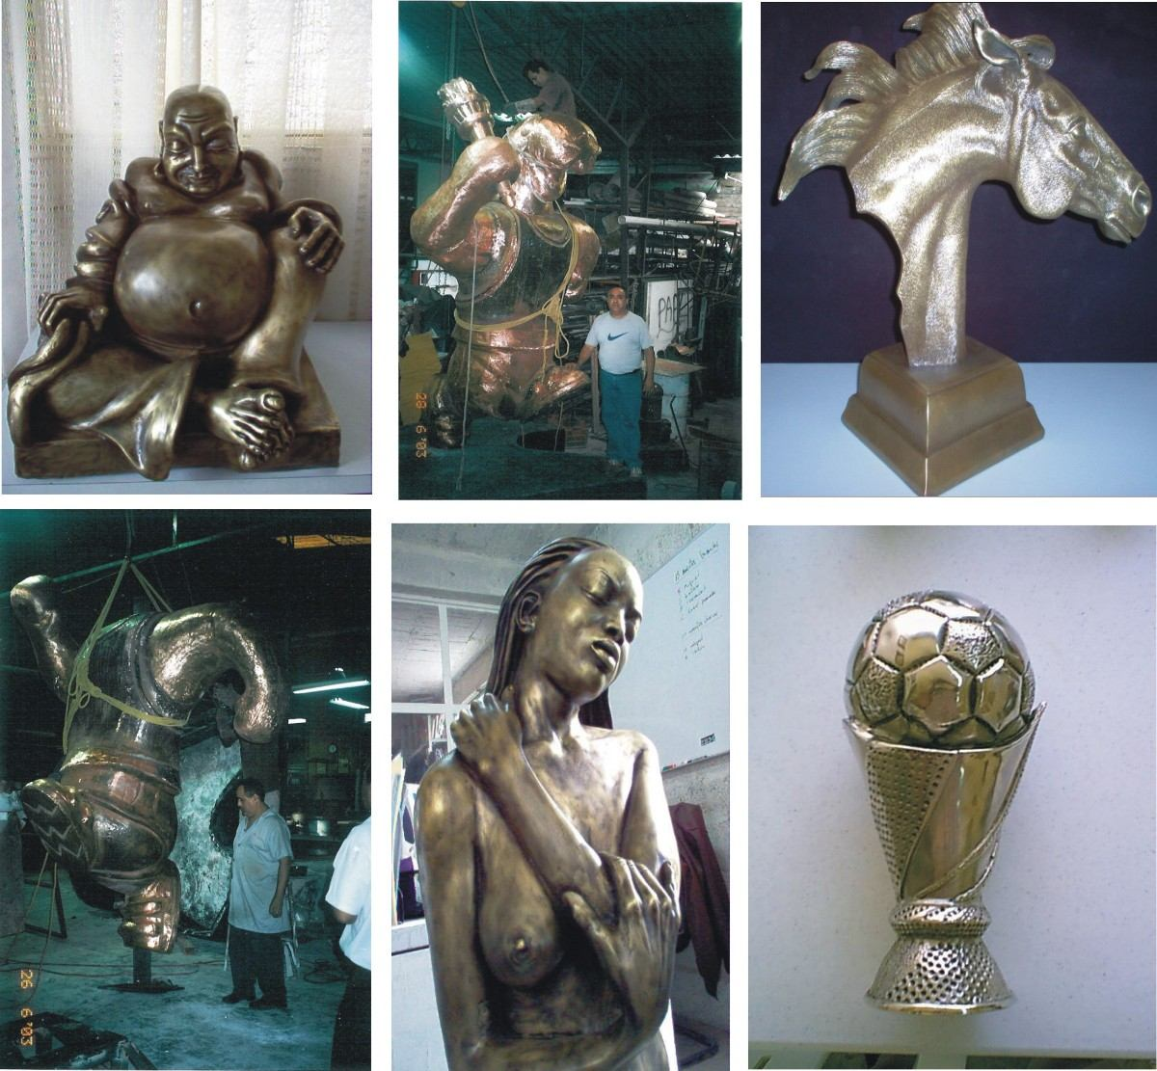
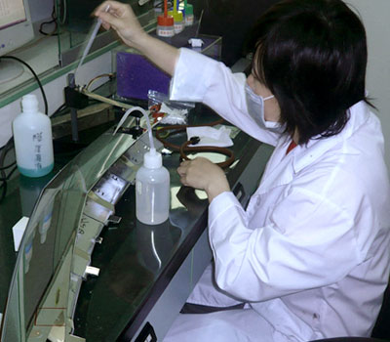
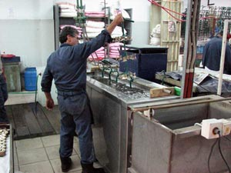
Galvanoplastia
El mecanismo de la galvanoplastia consiste en producir una corriente eléctrica dentro de una disolución de sal de plata denominado electrolito. En el cátodo o electrodo negativo situamos el objeto que queremos recubrir con el metal del electrolito (plata).
<número>

Slide 20
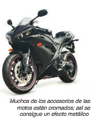
Funciones del galvanizado
Proteger una superficie metálica de la corrosión. Por ejemplo, depositando una capa de cinc o cobalto sobre objetos elaborados con hierro u otro metal.
Adornar una pieza metálica con un recubrimiento más atractivo. Se utilizan el cobre, el oro, la plata o el estaño.
Mejorar propiedades eléctricas u ópticas. Como unos metales son mejores conductores que otros, podemos recubrir una pieza elaborada con un metal resistente, por ejemplo, con otro metal, con el objetivo de aumentar su conductividad eléctrica.
Secuencia didáctica en Matemática
<número>

Slide 21
SITUACIÓN RETONDIA
Se formula las siguientes preguntas de reflexión:
1.- ¿Qué efectos de la corriente se aprecian en las imágenes mostradas?
2.− ¿Qué ventajas brinda recubrir un objeto metálico con una fina capa de otro metal?
3.− ¿Qué aplicaciones tiene el motor eléctrico?
4.-¿Qué ventajas brindan los efectos mecánico y químico de la corriente?

Slide 22
Conceptualización (5 min)
RESUMEN: Efectos de la corriente eléctrica, los puntos claves sobre el tema:
• El efecto mecánico. La corriente eléctrica, al pasar por un conductor móvil situado en el interior de un campo magnético, da origen a un movimiento, transformando la energía eléctrica en mecánica.
• Efecto químico. La corriente eléctrica puede inducir cambios químicos en las sustancias. Esto se aprovecha en una pila, que produce electricidad a partir de cambios químicos, o en galvanotecnia, la técnica empleada para recubrir de metal una pieza.
• El mecanismo de la galvanoplastia consiste en producir una corriente eléctrica dentro de una disolución de sal de plata denominado electrolito. En el cátodo o electrodo negativo situamos el objeto que queremos recubrir con el metal del electrolito (plata).
• Las funciones del galvanizado son las siguientes:
− Proteger una superficie metálica de la corrosión. Por ejemplo, depositando una capa de cinc o cobalto sobre objetos elaborados con hierro u otro metal.
− Adornar una pieza metálica con un recubrimiento más atractivo. Se utilizan el cobre, el oro, la plata o el estaño.

Slide 23
TAREA PARA LA CASA
Tarea 1
Los estudiantes resuelven problemas sobre los efectos de la corriente eléctrica.
Tarea 2. Contesta
1.− ¿Qué es el efecto mecánico?
2.− ¿Qué utilidad tiene el efecto mecánico en la actualidad?
3.- ¿Qué es la galvanoplastia?
Tarea 3:Texto escolar:
Hipervínculos Física − Editorial Santillana − Páginas 241, ejercicios 24, 25, 26, 27, 28 y 29.

Slide 24
Semana 3 – sesión 2
IV BIMESTRE

Slide 25
¿Qué aprendimos la clase anterior?
¿Tuvieron alguna dificultad en la tarea?

Slide 26
SITUACIÓN RETONDIA
Formula las siguientes preguntas de reflexión:
1.-¿Qué necesitan los aparatos para funcionar?
2.-¿De dónde proviene la energía eléctrica de tu casa?
.
3.- ¿Por qué la electricidad proveniente de las instalaciones eléctricas son más peligrosas que las generadas por una pila de 9 V?
.

Slide 27
TRABAJO EN PLENARIANDIA
Los estudiantes.
Se formula la pregunta indagatoria:
1.-¿Qué diferencias existen entre las corrientes continua y alterna?
2.-¿Qué se debe hacer para contar con una instalación eléctrica segura?

Slide 28
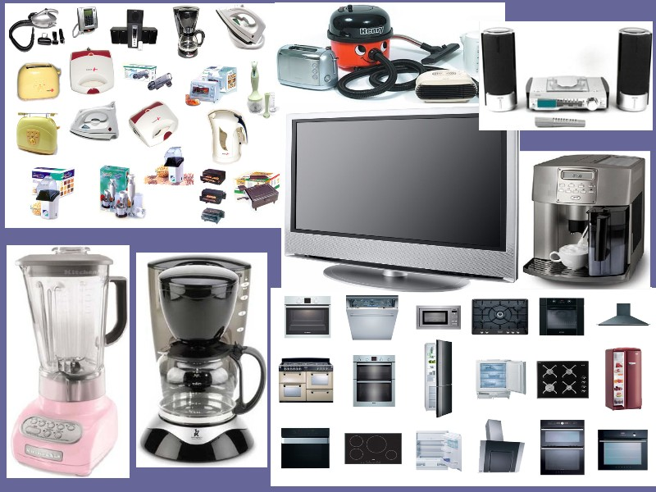
1¿Qué necesitan para funcionar estos aparatos?
2¿De dónde proviene la energía eléctrica que cuenta tu casa?

Slide 29
TRABAJO EN PARES
Se formula las siguientes preguntas:
1.- ¿Qué es la corriente continua?
2.- ¿Qué diferencia existe entre la corriente continua y alterna?
3.-¿Qué ventaja brinda una instalación eléctrica con interruptores generales y parciales?

Slide 30
TAREA PARA LA CASA
Tarea 1
Investiga sobre los tipos de baterías recargable.

Slide 31
Semana 3 – sesión 3
IV BIMESTRE

Slide 32
SE PRESENTA EL SIGUIENTE VIDEO

Slide 33
SITUACIÓN RETONDIA
Sobre corto circuito. Se formula las siguientes preguntas de reflexión:
1.- ¿Que energía es la que genera el corto circuito ?
2.-¿ que es un corto circuito?
3.- ¿Como se genera un corto circuito ?
4.- ¿Qué electrodomésticos consumen más energía?
5.-¿Qué componentes son necesarios para las buenas instalaciones eléctricas domiciliarias?

Slide 34
LA ELECTRICIDAD EN CASA:
INSTALACIONES ELÉCTRICAS
SE PRESENTA EL SIGUIENTE VIDEO
¿Como está conformado un circuito eléctrico nombralos?

Slide 35
1.-Conexión a tierra: Es una medida de seguridad Hacer una conexión directa entre el circuito y la tierra a través de un conductor (obviamente está separado del circuito para que pueda estar cerrado y así funcione).
2.-Fusible: Es un elemento de protección de sobre carga de los circuitos eléctricos, funciona con un alambre muy fino, que, cuando la corriente supera los valores estimados para la instalación eléctrica, se corta por el calor que produce al tener tan poca sección (o sea ancho) .
3.-Enchufe: Es un dispositivo formado por dos elementos, la clavija y la toma de corriente (o tomacorriente), que se conectan uno al otro para establecer una conexión eléctrica que permita el paso de la corriente.
3.-Interruptor: Es un dispositivo que permite desviar o interrumpir el curso de una corriente eléctrica

Slide 36
TRABAJO EN PLENARIANDIA
1.-¿Qué componentes son necesarios para las buenas instalaciones eléctricas domiciliarias?

Slide 37
TAREA PARA LA CASA
Tarea 1
Los estudiantes realizaran un plano de su casa donde indique los componentes que posee las instalaciones de su domicilio.
Tarea 2.
1,-¿Qué función cumple la conexión a tierra?
2.-¿Cuáles son los componentes en una instalación eléctrica?
3.-¿Qué ventajas tienen las instalaciones eléctricas con conexión a tierra?
Traer un recibo de luz para la clase de la próxima semana (Sesión 1 semana 3)

Slide 38
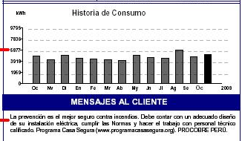
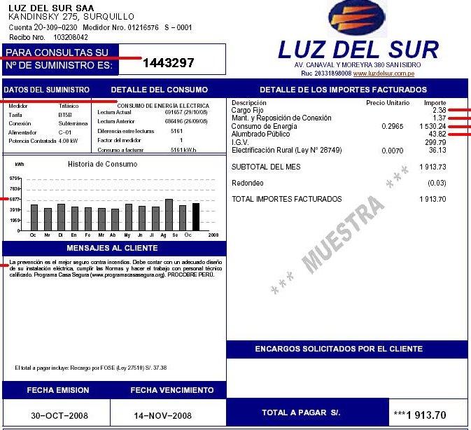

¿En qué mes hubo mayor consumo?
¿Cuál será la razón del incremento del consumo de energía?

Slide 39
Pregunta indagatoria
¿Cómo se mide el consumo de energía eléctrica y qué podemos hacer para reducirlo?

Slide 40
SE PRESENTA EL SIGUIENTE VIDEO

Slide 41
Actividad tipo plenaria
Actividad 2. Trabajo en grupos (20 min)
.
Saquen el recibo de luz solicitado en la sesión anterior, para que identifiquen el gráfico estadístico del consumo de luz de cada mes.
Desarrollen la actividad propuesta en la ficha sobre el consumo de energía.
Será calificado siguiendo ciertos criterios planteados en una ficha de evaluación (Ficha: Escala de evaluación).
Los estudiantes eligen a un representante del grupo para que exponga las conclusiones sobre el consumo de energía eléctrica y proponen medidas de ahorro de energía.

Slide 42
Resumen sobre el tema:
1. El consumo de energía eléctrica se mide en kilowatt/hora.
2.-Existen diferentes medidas para ahorrar la energía eléctrica.
3.- Reemplazar los focos incandescentes por focos ahorradores.
4.- Desconectar todos los aparatos eléctricos que no estén utilizando, ya que al estar conectados consumen energía (aunque no estén encendidos).
5.- Mantener las puertas de los refrigeradores cerradas. Asegúrense que sellen herméticamente.
6.-Evitar el uso excesivo de la plancha, la terma y el microondas.

Slide 43
TAREA PARA LA CASA
Tarea 1
Los estudiantes resuelven problemas sobre el consumo de la energía (Editorial Santillana − Página 243, actividades 30 y 31)
Tarea 2
Investigar sobre las normas básicas de seguridad eléctrica
Tarea 3.
¿Cómo se mide el consumo de energía eléctrica? ¿Qué podemos hacer para reducirlo?
Tarea 4.
1.-¿Qué significa los kilowatts/hora?
2.- ¿Cómo calcularas el consumo de energía en tu casa?
3.-¿Qué ventajas tienen las instalaciones eléctricas con pozo a tierra?

